Slide 1
2D게임프로그래밍 1차 발표
Blackout
2023182025 유현조
Notes:
Blackout 1차 발표. 2023182025 유현조. 디자인 기반: Canva https://www.canva.com/ko_kr/templates/EAHEYiCPjBU/

Slide 2
게임 컨셉과 스토리
장르
횡스크롤 2D 탐색·퍼즐 액션
배경
정전으로 조명망이 꺼진 운하 도시.
어두운 거리에서 그림자 침입자가 나타난다.
임무
침입자를 상대하며 구역별 전력을 복구한다.
최종 목표
그림자 핵을 봉쇄하고 도시 전체의 불을 켠다.
조작 방식
방향키로 이동, Space로 점프. 단축키로 공격·아이템 사용·설비 조작.
02 / 09
Notes:
내용 출처: 2D게임프로그래밍 기획서.pptx, Blackout 확정 기획. 디자인 기반: Canva https://www.canva.com/ko_kr/templates/EAHEYiCPjBU/

Slide 3
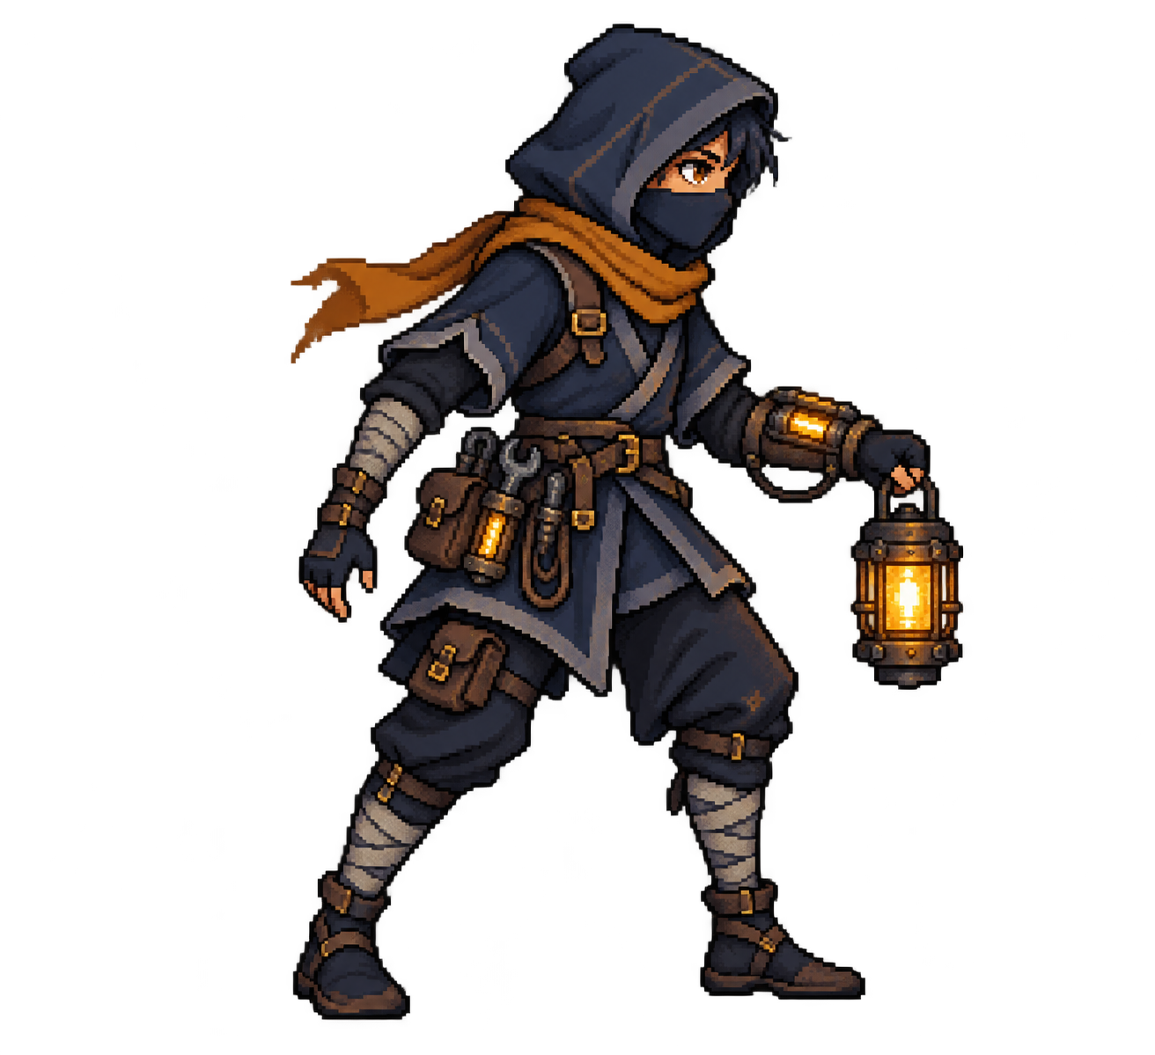
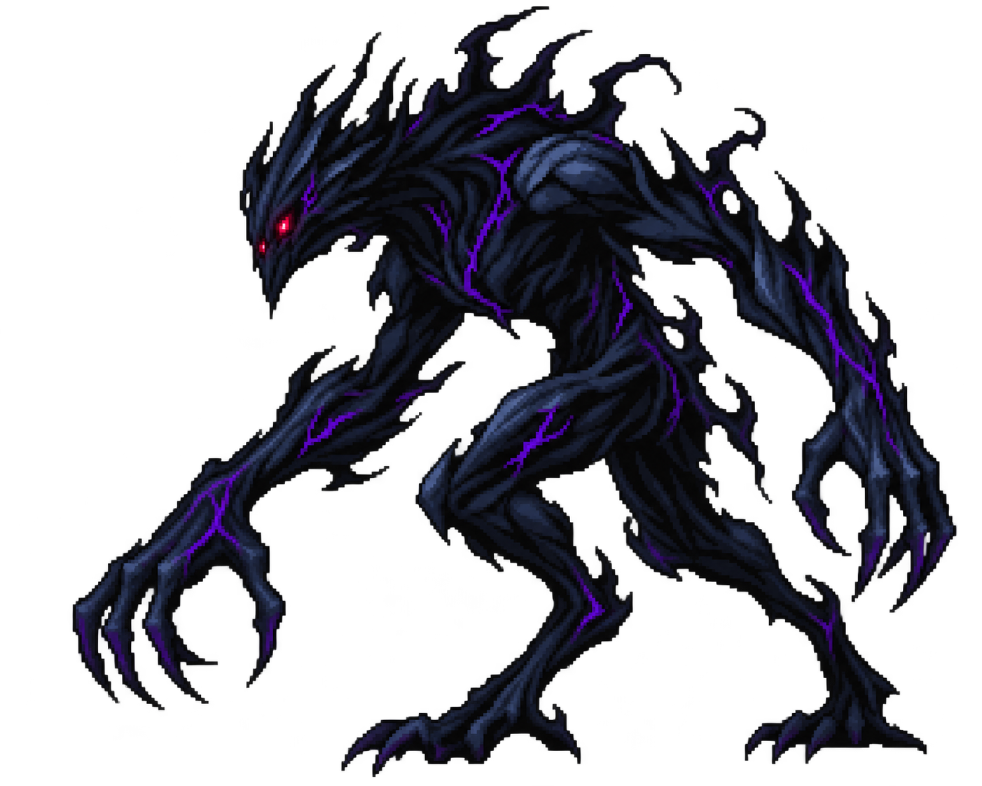
등장인물
플레이어: Warden
침입자 : Shade
도시의 전력을 복구하는 요원.
단검과 빛 장비로 침입자를 상대하고
부품을 모아 설비를 복구한다.
어둠에서 활동하는 그림자 괴물.
플레이어를 추적해 공격하며,
강한 빛을 만나면 공격을 멈춘다.
어둠 속에서는 적이 다시 출현한다. 구역 전력 복구로 추가 출현을 막는다.
03 / 09
Notes:
내용 출처: 2D게임프로그래밍 기획서.pptx, Blackout 확정 기획. 디자인 기반: Canva https://www.canva.com/ko_kr/templates/EAHEYiCPjBU/ 캐릭터는 승인된 AI 생성 이미지. 생성 기록: output/game_design/character-prompts.txt

Slide 4
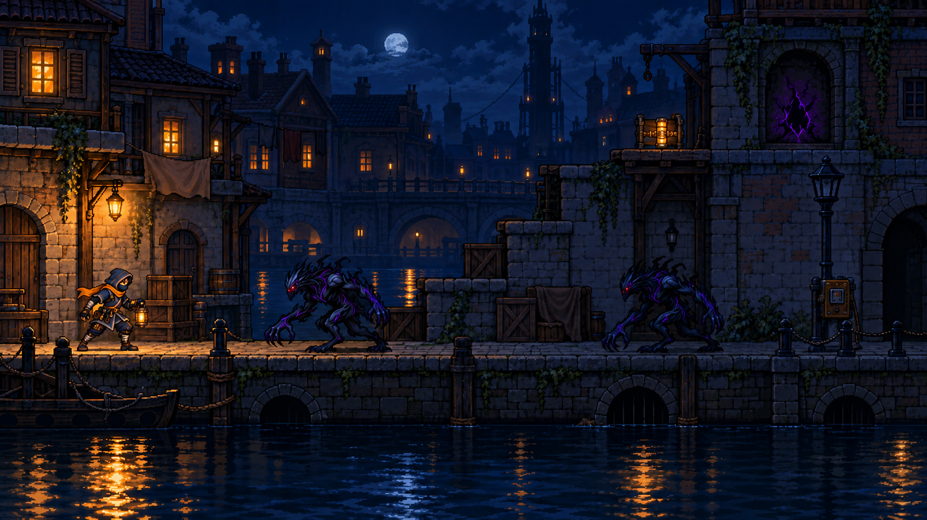
1단계: 운하 주택가
진행 순서
1. 발판을 오르며 전투하고
복구에 필요한 퓨즈를 찾는다.
2. 제어함에 퓨즈를 설치해
가로등과 다리의 전력을 복구한다.
3. 펼쳐진 다리를 건너
다음 구역인 병원으로 이동한다.
전투 중 보급품 사용
치료제로 체력을 회복한다.
배터리 팩으로 빛 장비를 보충한다.
복구 후 병원으로 이동
보상 조각으로 관리소에서 장비를 강화한다.
체력·배터리를 채우고 다음 구역으로 출발한다.
04 / 09
Notes:
내용 출처: 2D게임프로그래밍 기획서.pptx, Blackout 확정 기획. 디자인 기반: Canva https://www.canva.com/ko_kr/templates/EAHEYiCPjBU/ 스테이지 이미지는 구현 목표를 나타낸 시안. 생성 기록: output/game_design/gameplay-screen-prompts.txt

Slide 5
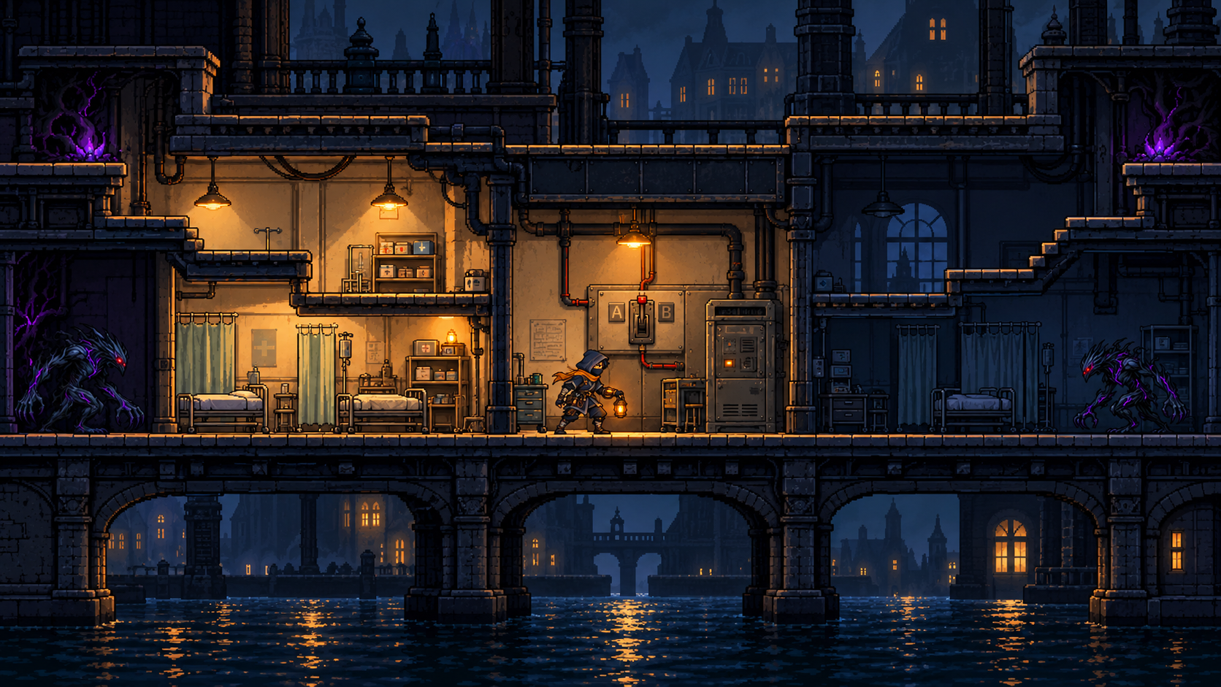
2단계: 운하 병원
진행 순서
1. A/B 중 한 회로를 켜고
열린 부품 방에서 부품을 얻는다.
2. 중앙으로 돌아와 회로를 바꿔
반대쪽 부품도 회수한다.
3. 두 부품을 설치해 전체를 밝히고
열린 출구로 나간다.
탐색과 전투 중 아이템 사용
속도 촉진제로 빠르게 이동한다.
광탄으로 몰린 적을 공격하고,
보호막으로 적의 타격을 막는다.
복구 후 변전소로 이동
병원 기록에서 핵의 봉쇄 방법을 확인한다.
관리소에서 두 번째 강화를 고르고 출발한다.
05 / 09
Notes:
내용 출처: Blackout 확정 게임 기획과 사용자가 수정한 Blackout_1차발표 1.pptx. 디자인 기반: Canva https://www.canva.com/ko_kr/templates/EAHEYiCPjBU/

Slide 6
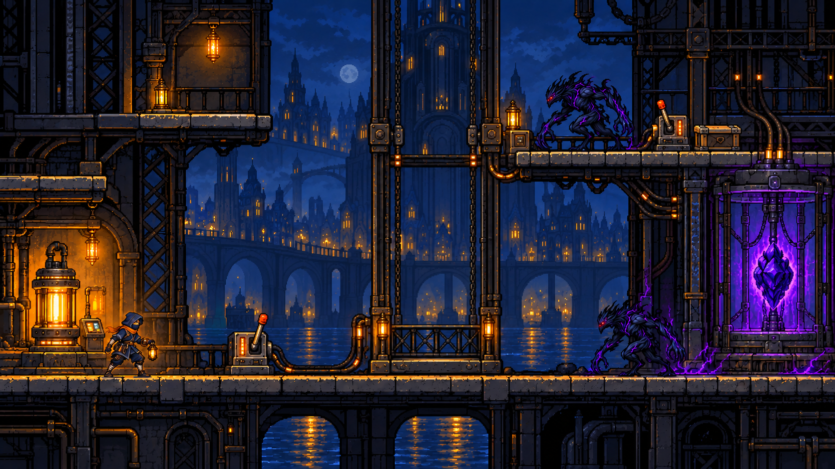
3단계: 중앙 변전소
진행 순서
1. 차단기를 켜고 승강기를 이용해
봉쇄 설비의 전력을 복구한다.
2. 보호가 해제된 그림자 핵을
섬광 공격으로 약화한다.
3. 단말기를 작동시켜 핵을 봉쇄하고
도시 전체의 전력을 되살린다.
최종 전투와 배터리 관리
충전 단말기에서 배터리를 채운다.
광탄으로 주변 적을 제압하고
보호막으로 안전하게 핵에 접근한다.
핵 봉쇄와 엔딩
핵 봉쇄로 추가 출현이 끝나고 남은 적이 사라진다.
도시 전체의 불이 켜지며 복구 임무를 완료한다.
06 / 09
Notes:
내용 출처: 2D게임프로그래밍 기획서.pptx, Blackout 확정 기획. 디자인 기반: Canva https://www.canva.com/ko_kr/templates/EAHEYiCPjBU/ HUD는 기존 기획서의 게임 화면 시안으로 실제 실행 화면이 아니다. 생성 기록: output/game_design/blackout-hud-prompt.txt

Slide 7
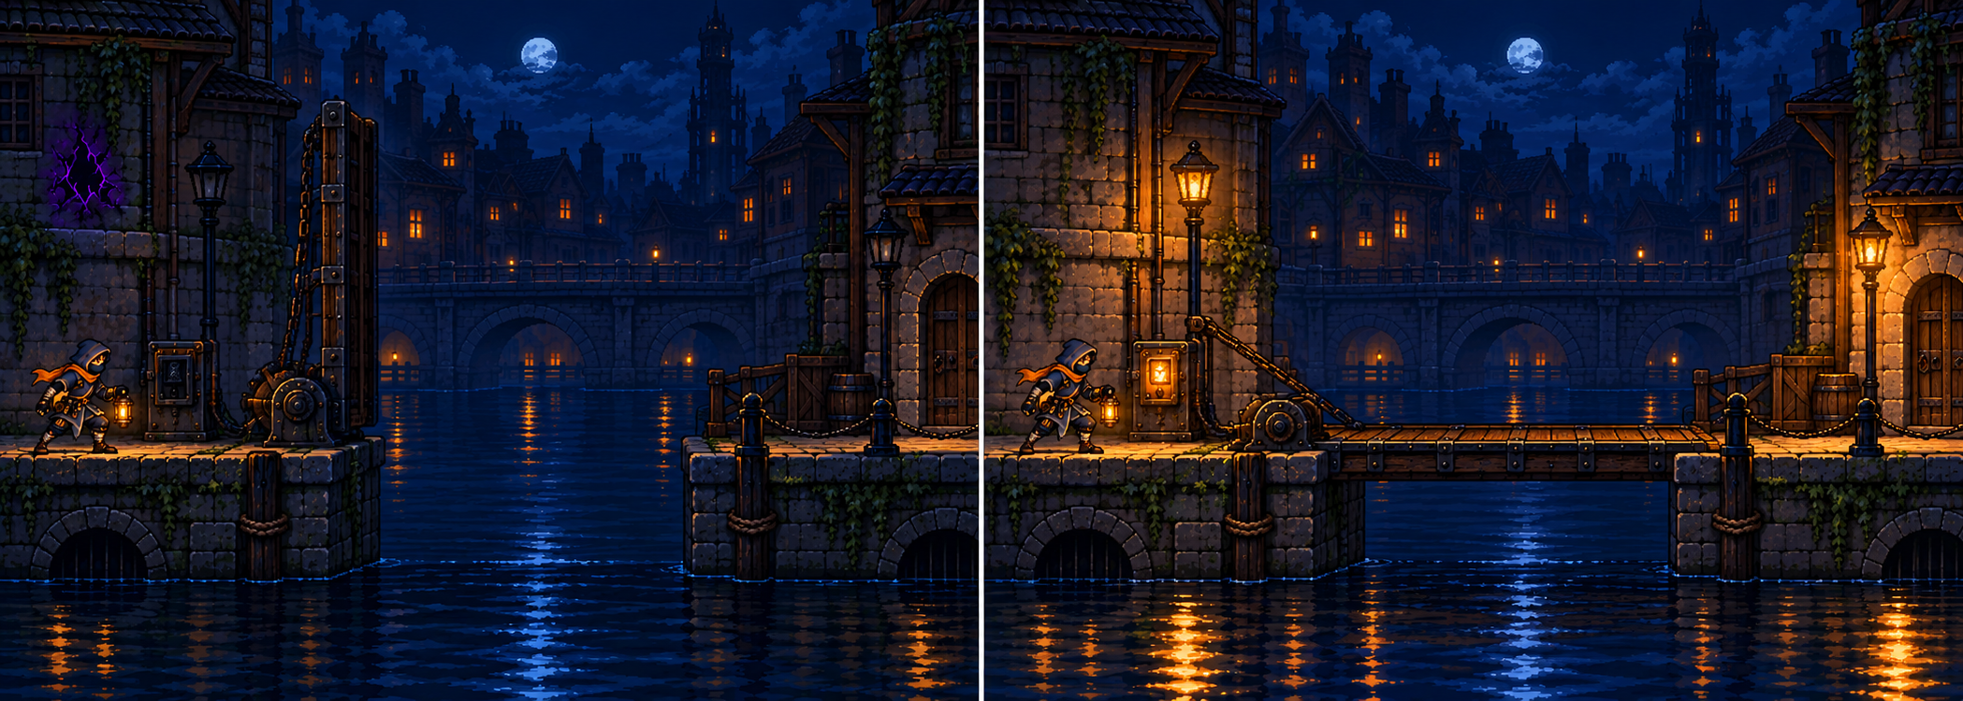
핵심 재미 요소와 차별성
전력 복구와 구역 변화
전력 복구 전
전력 복구 후
전력을 복구하면 적 출현이 멈추고
새로운 길이 열린다.
공격과 안전 사이의 선택
같은 배터리를 공격과 조명에 사용한다.
전투 상황에 맞춰 사용처를 선택한다.
경로 선택과 성장
회수 경로와 장비 강화를 선택하며
다음 구역을 공략한다.
전력 복구에 따라 조명·적 출현·이동 경로가 함께 바뀐다.
07 / 09
Notes:
내용 출처: 2D게임프로그래밍 기획서.pptx, Blackout 확정 기획. 디자인 기반: Canva https://www.canva.com/ko_kr/templates/EAHEYiCPjBU/ 복구 전후 비교는 승인된 이미지 시안. 생성 기록: output/game_design/restoration-image-prompt.txt

Slide 8
개발 계획: 1~3주차
Python · pico2d
1주차 캐릭터·조작·전투
플레이어·적 이미지와 기본 동작을 제작한다.
이동·점프·전투와 조명을 구현한다.
2주차 주택가와 그래픽
주택가 배경과 시설을 제작한다.
부품 회수부터 전력 복구·출구 이동까지 연결한다.
3주차 보급과 성장
아이템과 UI 이미지를 제작한다.
보급함·인벤토리·장비 강화를 구현한다.
08 / 09
Notes:
내용 출처: Blackout 확정 게임 기획과 사용자가 수정한 Blackout_1차발표 1.pptx. 디자인 기반: Canva https://www.canva.com/ko_kr/templates/EAHEYiCPjBU/

Slide 9
개발 계획: 4~5주차
4주차 병원과 진행 시스템
병원 회로와 부품 회수·전력 복구를 구현한다.
관리소·구역 이동과 진행 기록을 연결한다.
5주차 변전소·엔딩과 최종 점검
변전소와 핵 봉쇄·엔딩을 완성한다.
전체 플레이를 점검하고 오류와 난이도를 조정한다.
09 / 09
Notes:
내용 출처: Blackout 확정 게임 기획과 사용자가 수정한 Blackout_1차발표 1.pptx. 디자인 기반: Canva https://www.canva.com/ko_kr/templates/EAHEYiCPjBU/

